Slide 1
American Nightmare
Litet spelprojekt
Technical artist & Spelprogrammering

Slide 2
Spelet
Sidescroller/ zombie shooter
2.5 D
Handling
Dammsugaren

Slide 3
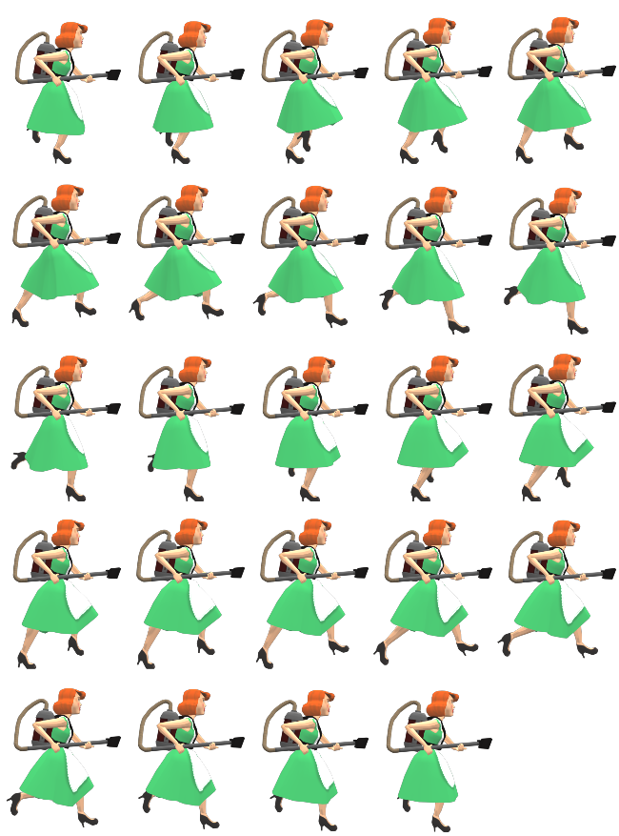
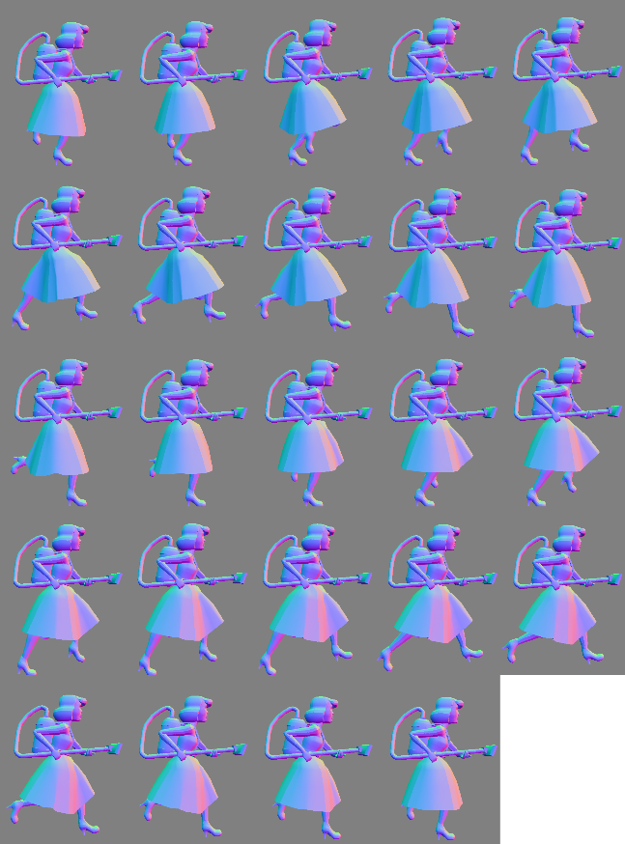
Animationer
Istället för skeletal animation
Rendera spritesheets & normaler med mental ray

Slide 4
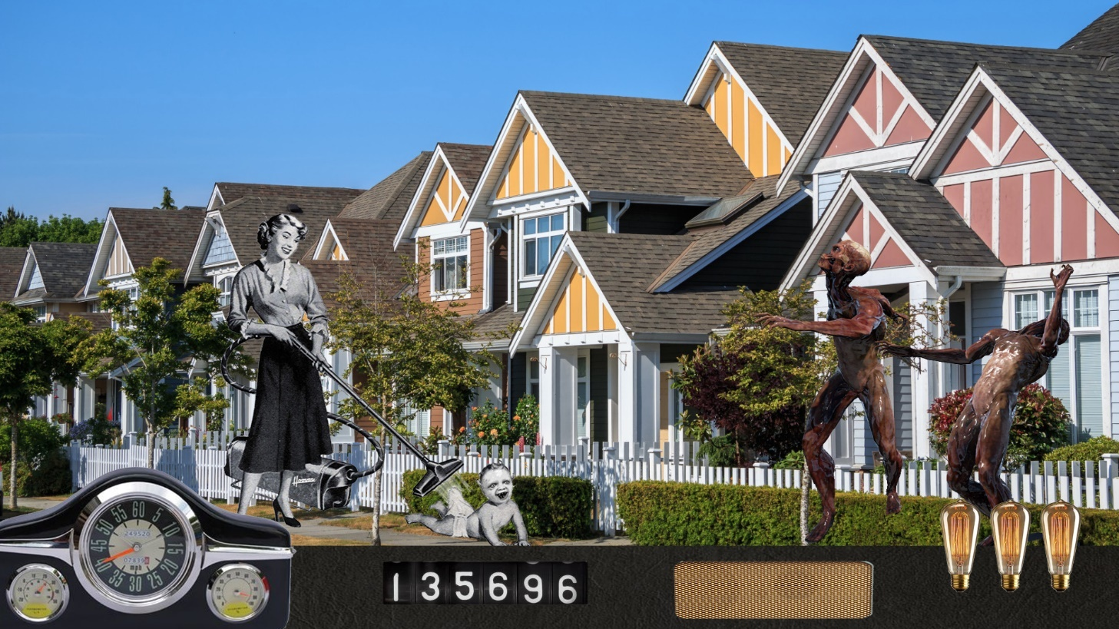
GUI
Förklara syftet med jordens dag

Slide 5
Vapesystemet

Slide 6
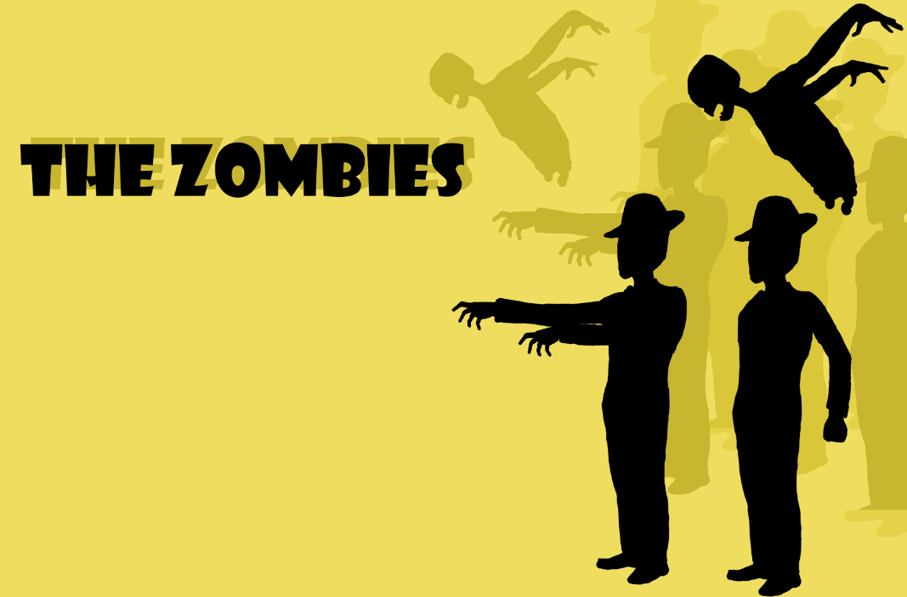
Fysik
Lista idéer här

Slide 7

AI
Lista resurser här

Slide 8

Importer/Exporter & Level Editor
Lista aktiviteterna här

Slide 9
Triggers

Slide 10

Spelmotor

Slide 11
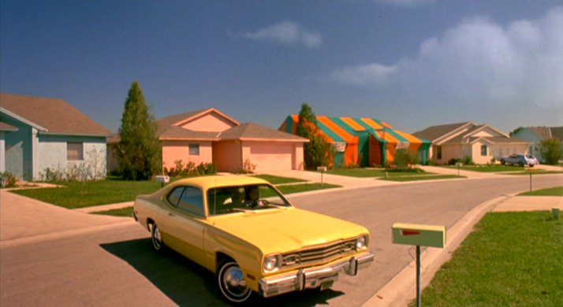
Grafik

